Slide 1
老萊子
1043335 賴詩雨
1041419 蔡怡君
1041521 林姿伶
1041529 龐渝庭
1043324 許馨文
Notes:
介紹老萊子的故事

Slide 2
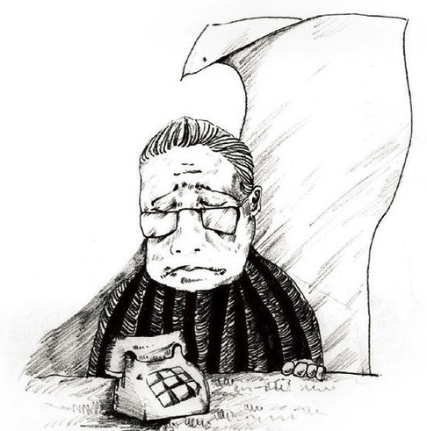
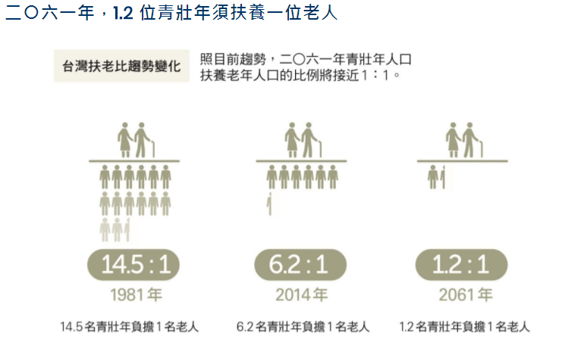
動機---扶老比問題
Notes:
現在台灣進入高齡化社會老年人口比例高，由學者提出老化社會指標可看見未來的台灣會遇見長期照顧老人的負擔，
媒體也有報導在2025年，台灣將邁入超高齡化社會，65歲以上的人口比率達20%，也就是全國每5位就有1位是老年人口，
除了照護長輩的生活起居，心靈上的陪伴也是照顧老人的重要項目之一，而對於老人陪伴問題(獨居問題)等特定族群，
除了政府單位的措施外，也可以結合科技發展的應用。

Slide 3
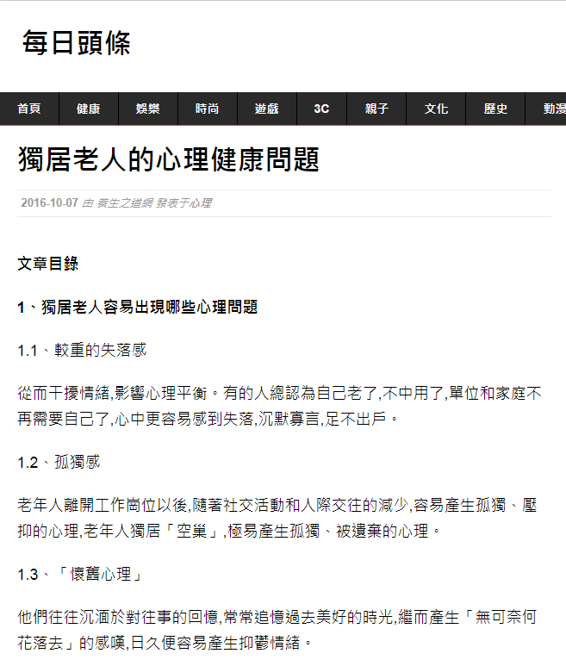
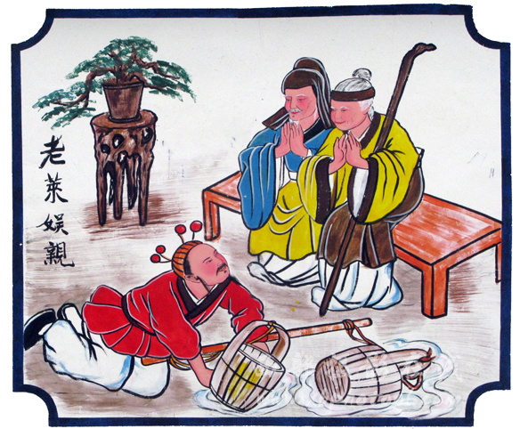
動機--- 心靈健康問題

Slide 4
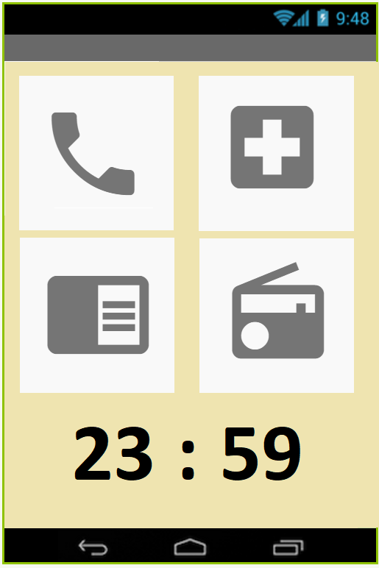
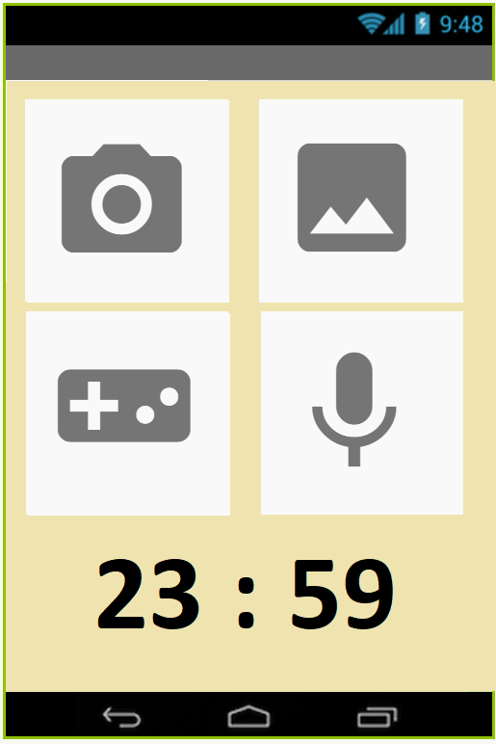
APP特色
專為老年用戶設計
大圖像、
大字體表達
簡單明瞭好操作
結合社區資訊
用影音方式
解決心理健康問題
Notes:
[解決老]
現在3C的時代，人人都有一台智慧型手機，但對於年紀大的長輩來說，手機現有的app字體小、功能繁瑣、不易操作，
為求易於操作的大圖示使得長輩能一目瞭然，我們設計了一套app陪伴系統。
雖然市面上有很多相像的app，除了手機介面的簡易模式外，但我們所設計的比一般市面上的功能還多:
有 電話….(依序講一遍)

Slide 5
電話
救護站
圖像聯絡人
緊急119
公告欄
收音機
收聽新聞時事
及廣播節目
結合語音功能
公告社區近期活動
促進社區發展與交流

Slide 6
相機
相簿
查看相片
小遊戲
錄音
翻翻看
結合相簿與錄音功能
錄下家人的聲音
Notes:
小遊戲: 預先錄好全家人的聲音，如果翻到一樣的圖片，即可撥放先前設定好的錄音。

